Slide 1
Отчёт по 6 этапу индивидуального проекта
НПМбд-01-21 Данько Дмитрий Игоревич

Slide 2
Цель работы
Размещение двуязычного сайта на Github.

Slide 3
Задание
Сделать поддержку английского и русского языков.
Разместить элементы сайта на обоих языках.
Разместить контент на обоих языках.
Сделать пост по прошедшей неделе.
Добавить пост на тему по выбору.

Slide 4
Выполнение 6 этапа индивидуального проекта
Создаю папку i18n в blog. Загружаю файл английского языка в папку i18n, чтобы был путь вида i18n/en.yaml. (рис. [1] , [2])

Slide 5

Создание папки i18n

Slide 6

Файл английского языка

Slide 7
{2}
Создаю в /blog/content 2 папки: en и ru. И копирую все файлы, которые содержались в content в эти папки (рис. [3]).

Slide 8

Создание ru и en

Slide 9
{3}
В /blog/config/_default изменяю файл languages.yaml и добавляю 2 файл menus, так же изменяю BaseURL странички (рис. [4] , [5], [0])

Slide 10
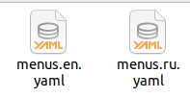
Добавление menus

Slide 11
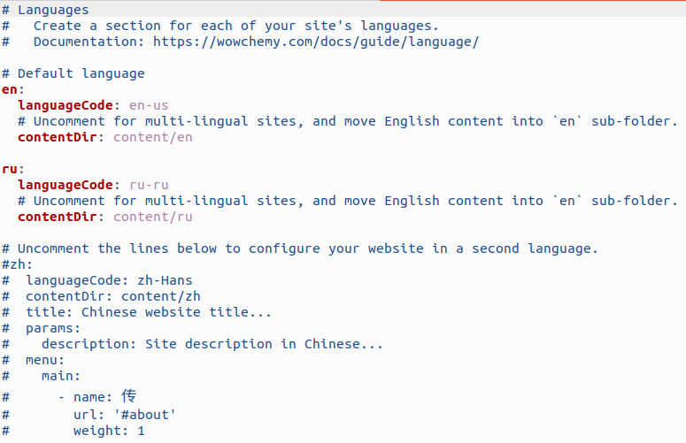
languages.yaml

Slide 12
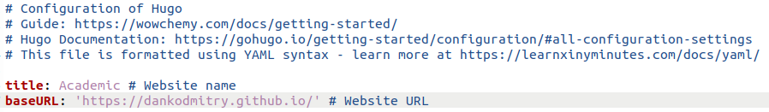
BaseURL

Slide 13
{5}
Размещаю элементы сайта на обоих языках (рис. [6])

Slide 14
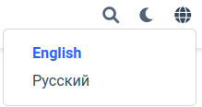
Размещение контента

Slide 15
{8}
Размещаю контент на обоих языках (рис.n[7], [8])

Slide 16
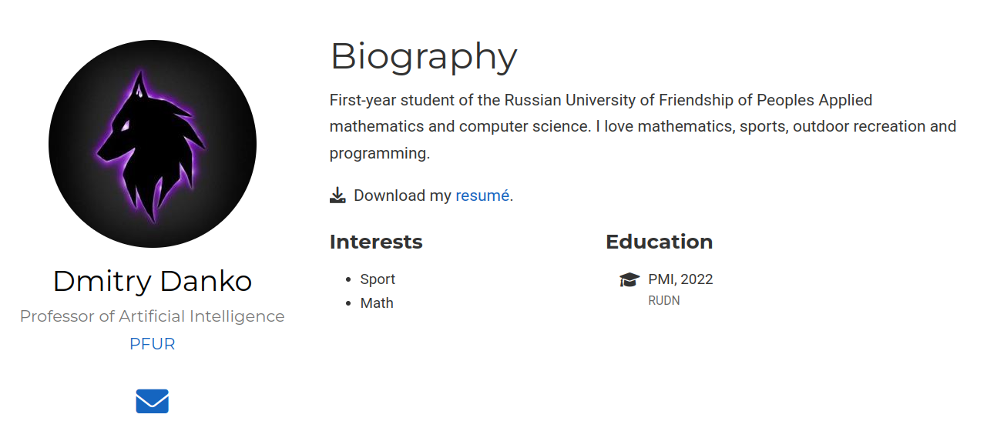
Размещение элементов сайта

Slide 17

Размещение элементов сайта

Slide 18
{8}
Добавляю 2 поста: пост по прошедшей неделе и пост на тему “Система инициализации Sys V”. Для этого в папке post создаю 2 новые папки и изменяю файл index.md (рис. [9], [10])

Slide 19
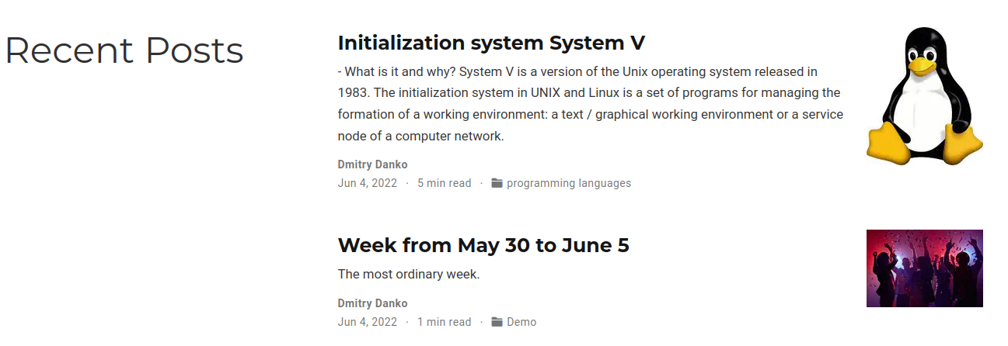
Размещение контента

Slide 20
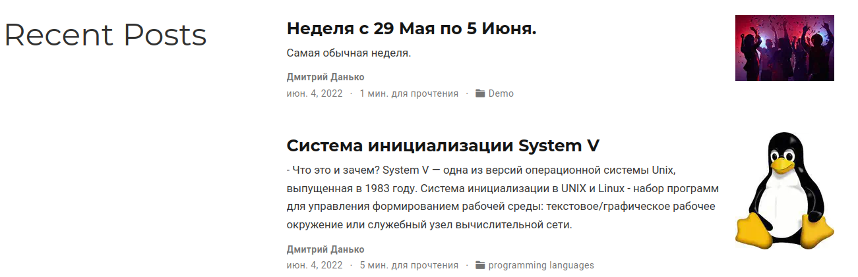
Размещение контента

Slide 21
Выводы
Я научилась делать поддержку русского и английского языков

